Slide 1
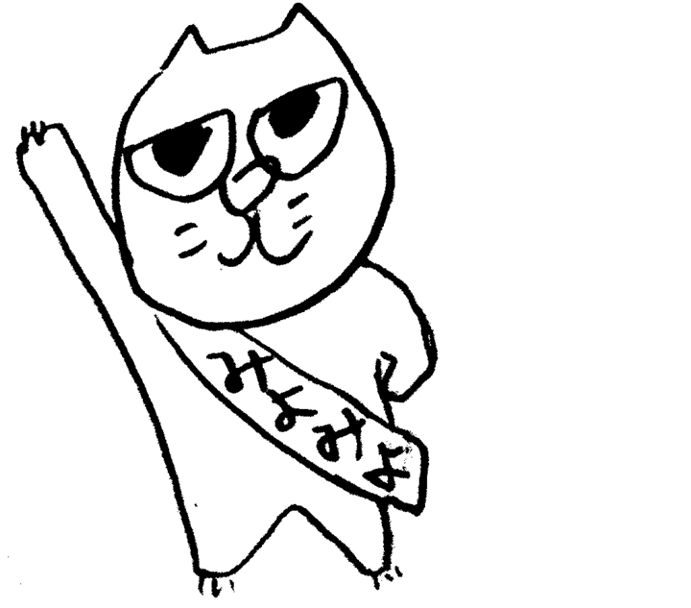
新制度がはじまって 学童保育はどうなるか。
金沢市議会議員
広田みよ

Slide 2
子ども子育て支援新制度で
学童保育はどう変わる？

Slide 3
学童保育の現状（H２7）
金沢市 学童保育数 ８４ 児童数 ４４８９人
(H25：83 諸江で増） （H25：３９２４人）
★みどり地区で新設予定あり。
（運営内訳） 地区社協 ４８
社会福祉法人 １４
児童館 ２１

Slide 4
・民家を利用し保護者や地域が運営する
スタイルが多く、少ない補助金の中、四苦八苦。
・保育料は高い（５０００円から１万円以上）
・指導員の賃金は低い。離職率高い。
・市の耐震補助はあるができない。
国や自治体が実施責務をもたず、運営費補助金も実際の運営と見合ったものとなっていない。

Slide 5
ということで、
国「学童保育の待機を解消し女性が働きやすく」といううたい文句で、制度化に着手。
（事業者の参入）、施設整備、
指導員の処遇改善・人材確保
市町村事業に位置付け
市町村任せに！

Slide 6
新制度で変わったこと。

Slide 7
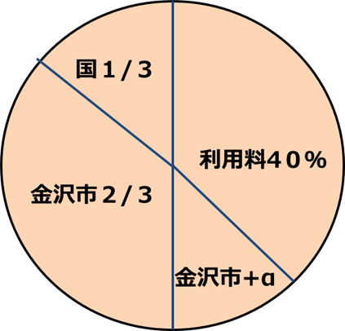
昨年までの事業費のしくみ
使い方は各クラブしだい
国１/３
利用料５０％
金沢市２/３
児童館
児童館以外

Slide 8
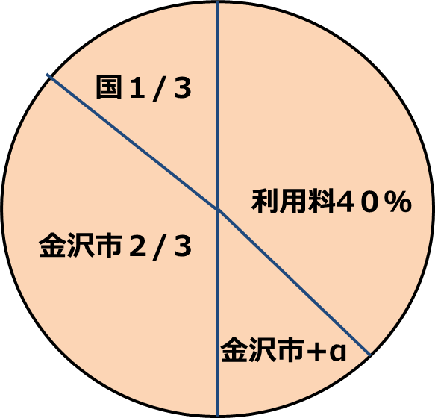
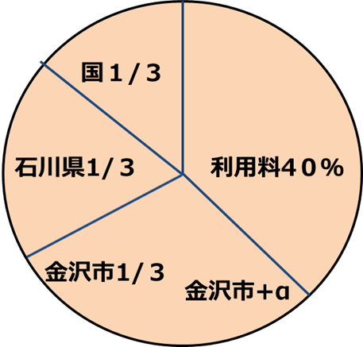
今年から
中核市特例 国１/3 金沢市2/3
が外され、
国１/３ 県１/３ 金沢市１/３
金沢市１/３分の市単も使っています！
半分は保育料にも使われました。

Slide 9
増えた分でなにが変わったか。
①職員の複数配置 ４０人未満で２人
②職員の処遇改善 １級９号→１級１０号
２年計画で、来年は１級１１号
③施設移転促進費 1.65㎡/児童一人で
家賃 8万/月額
④１９時まで開所時間延長 人件費分を充当
地域の実情にあわせ土曜日１９時までは
必ずしもではない。
⑤施設整備費 新築、修繕の補助率・限度額↑
⑥指導員の研修 ５年の間に県が行う

Slide 10
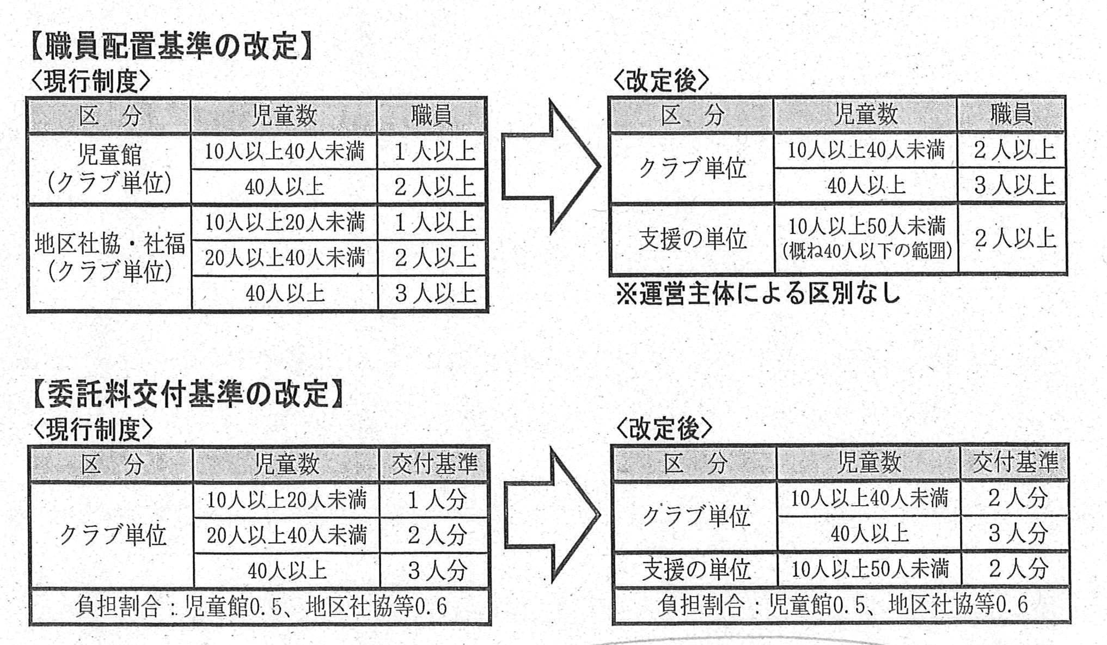
①職員の複数配置
４０人未満で２人分の委託料交付

Slide 11
②職員の処遇改善 １級９号→１級１０号
２年計画で、来年は１級１１号

Slide 12
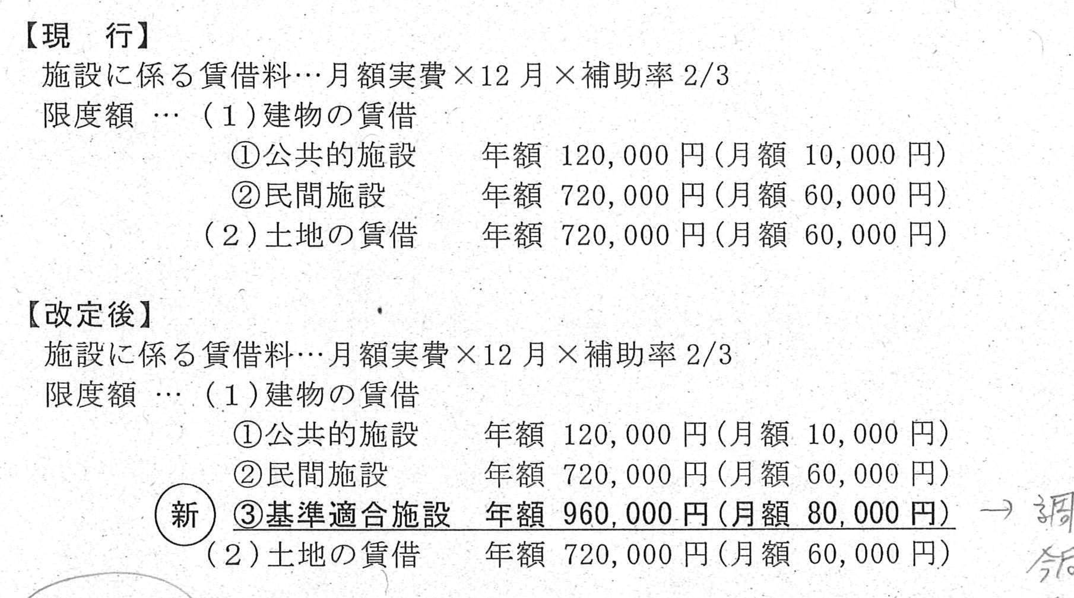
③施設移転促進費 1.65㎡/児童一人で
家賃 8万/月額

Slide 13
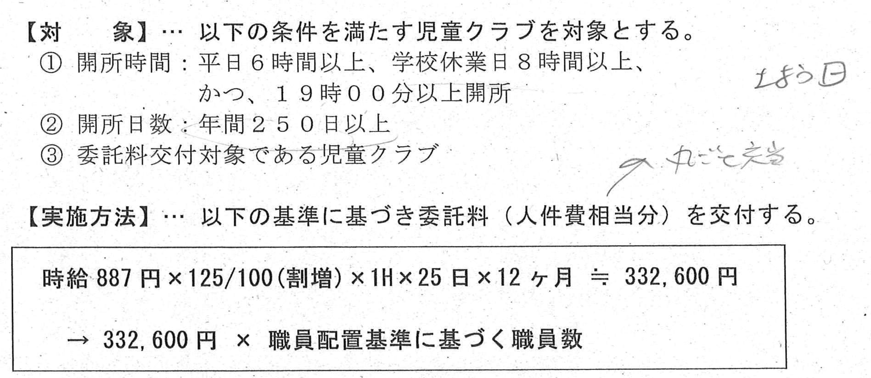
④１９時まで開所時間延長 人件費分を充当
地域の実情にあわせ土曜日１９時までは
必ずしもではない。

Slide 14
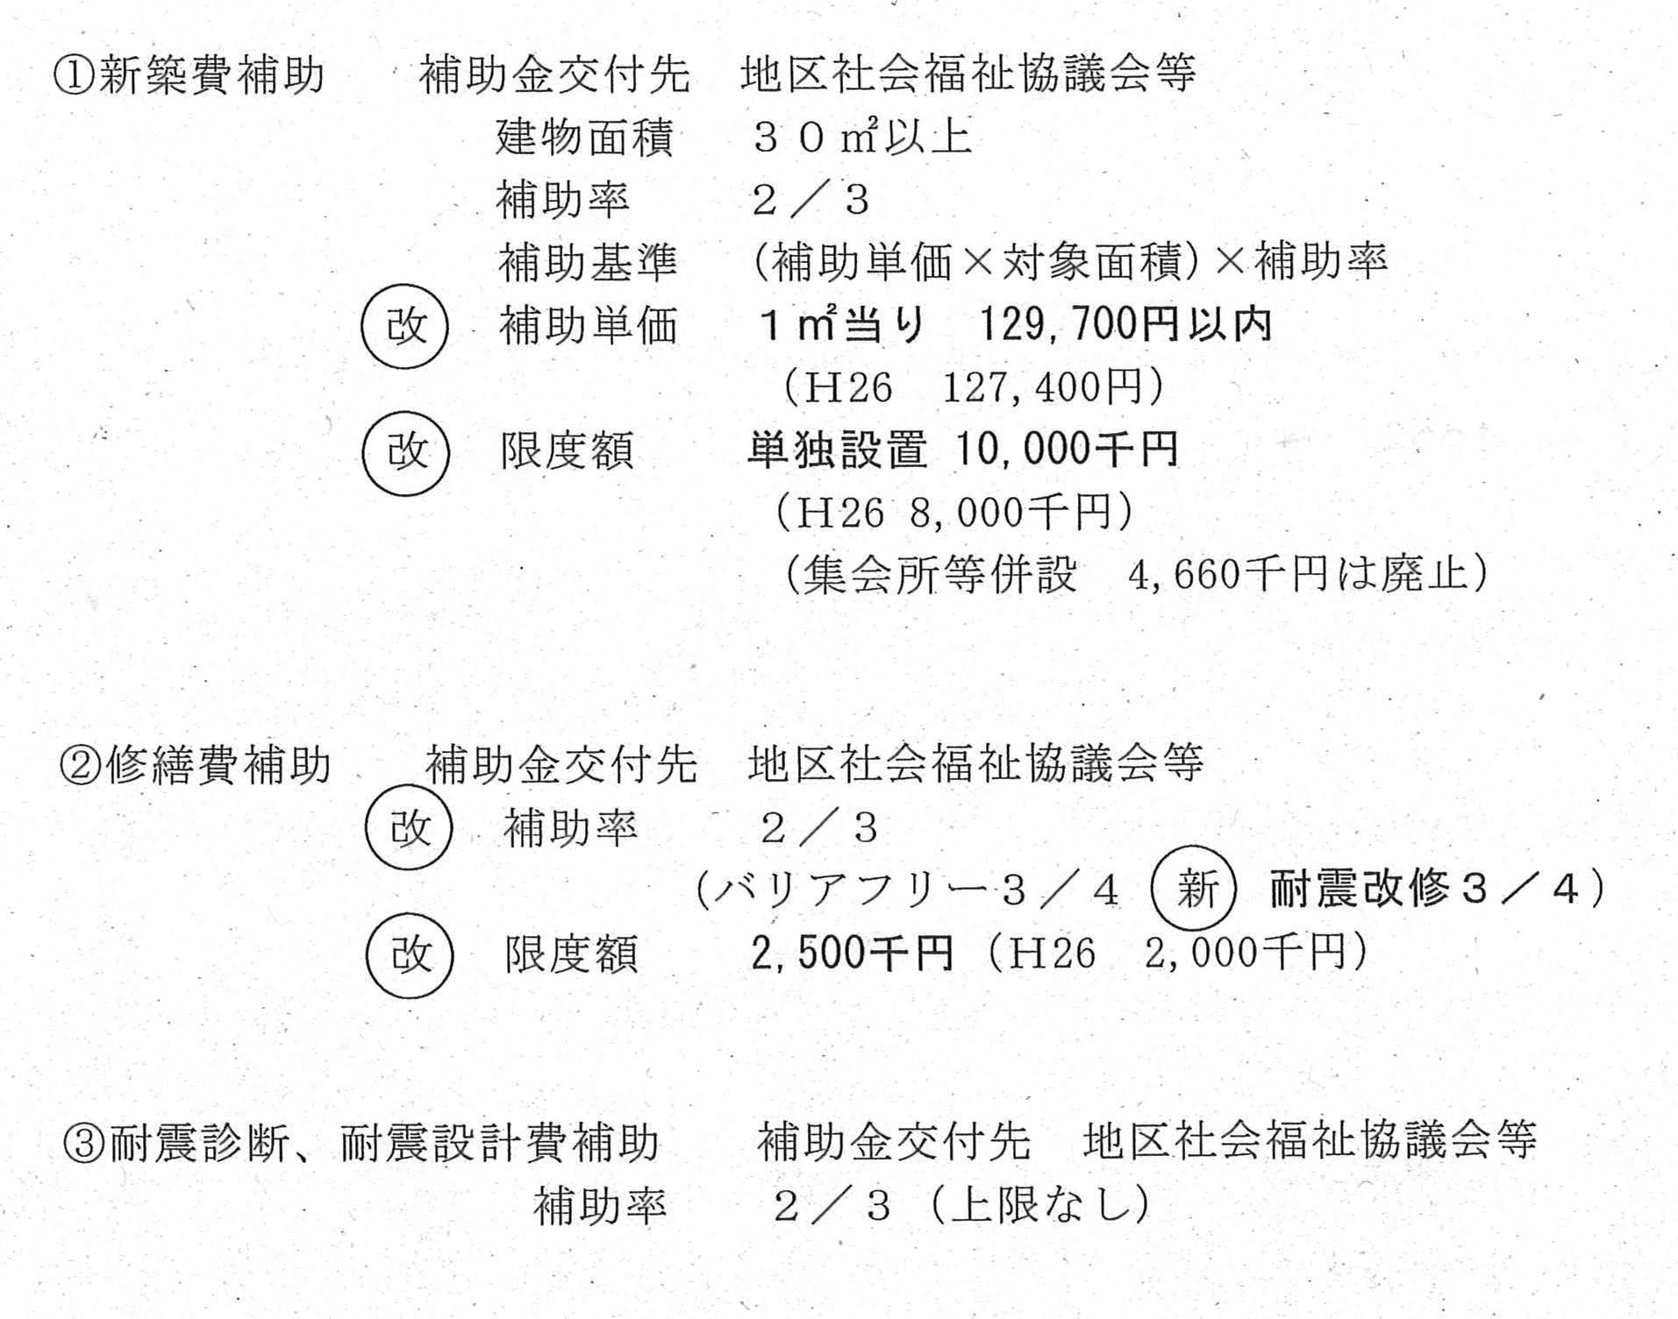
⑤施設整備費 新築、修繕の補助率・限度額↑

Slide 15
増えた分でなにが変わったか。
⑥指導員の研修 ５年の間に県が行う
指導員２人のうち１人がうければよい。

